Slide 1
Gestion des vidéos en streaming
Asp.net & WCF Service
Réaliser par :
Encadrer par :
M. Amechnoue
DIALLO IMRANA

Slide 2
Table de matières
Introduction
Modélisation
MLD
Diagramme de classe
Choix des outils
Mise en place de la solution
Mise en place du service
Architecture du client
démonstration

Slide 3
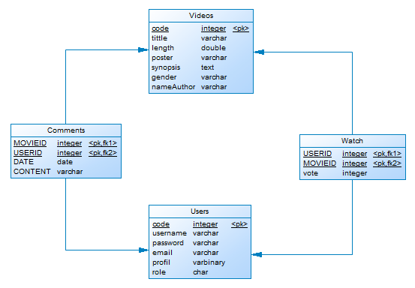
Modèle logique de données

Slide 4
Diagramme de cas d’utilisation

Slide 5
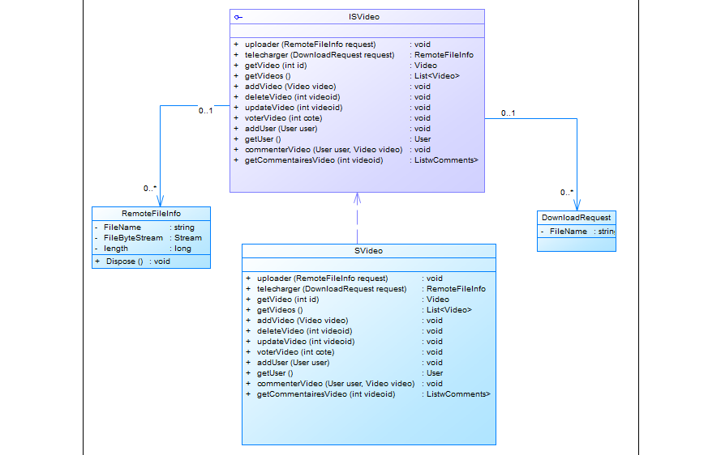
Diagramme de classe du service web

Slide 6





Outils & technologie

Slide 7
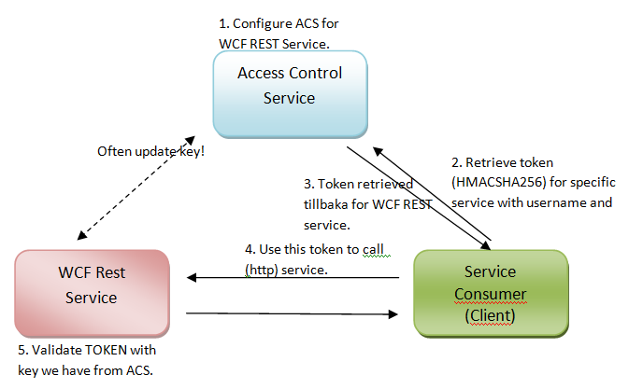
Mise en place du web service

Slide 8
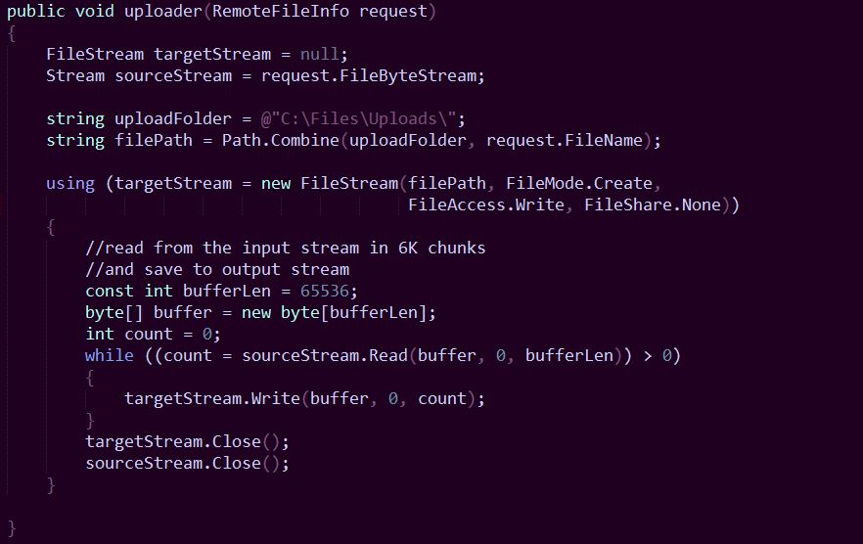
Mise en place du web service
Uploader de vidéos dans le serveur

Slide 9
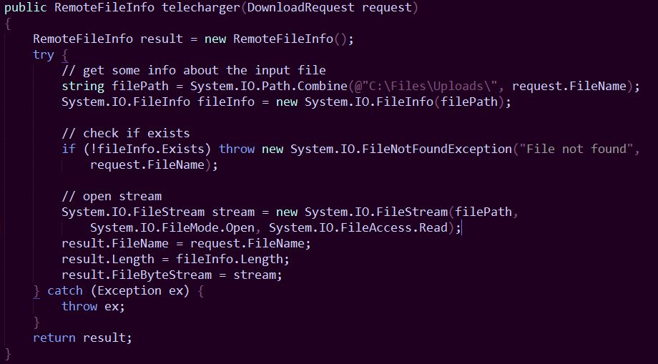
Mise en place du web service
Télécharger de vidéos depuis le serveur

Slide 10
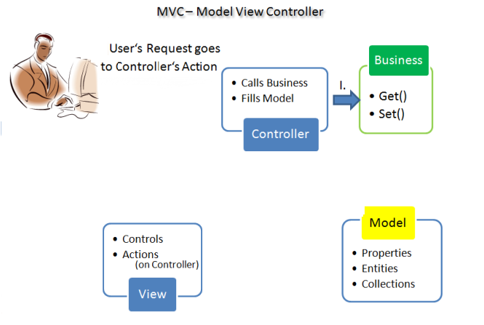
Architecture du client
(Get, Post …)
Response (html, text…)

Slide 11
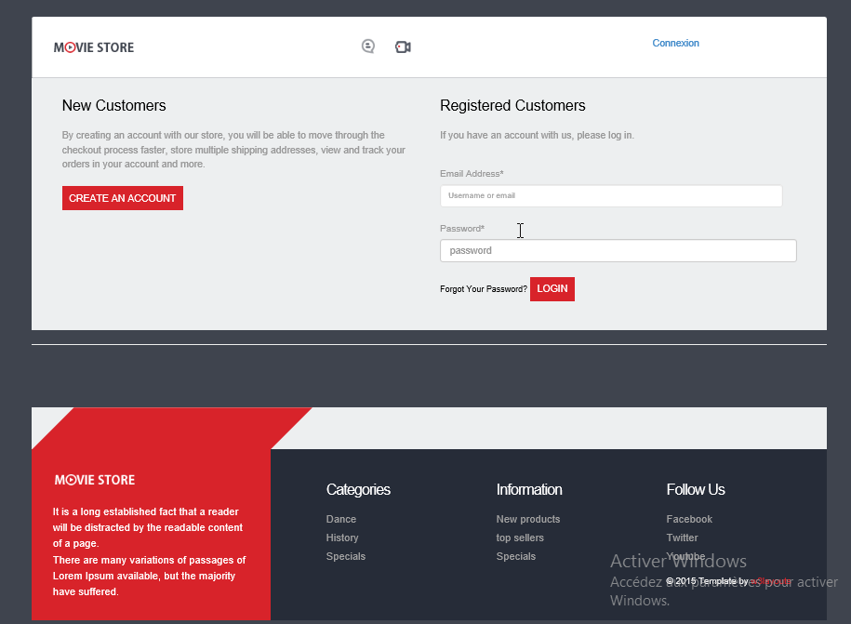
Démo

